Slide 1

COMPUTER AIDED DESIGN dersi Proje SUNUMU
Pnömatik Piston Jeneratörü
Elektriksel Kontrollü Hidrolik Kol Mekanizmaları
Dr. Öğr. Üyesi Hüseyin ALP
Mustafa USTA 200313004
Enes Taha BAYRAKTAR 200313020

Slide 2
Pnömatik Piston Jeneratörü
Elektrik şebekelerindeki voltaj dalgalanmaları, hassas elektronik cihazlara zarar verebilir ve veri kayıplarına yol açabilir. Bu tür sorunların önüne geçebilmek için, stabil ve güvenilir bir voltaj kaynağına ihtiyaç duyulmaktadır.
Projemiz, pnömatik bir piston kullanarak sabit bir hava basıncı ile sürekli ve sabit bir voltaj üretmeyi amaçlamaktadır. Piston, bir atalet kaynağı olan tekerleği döndürecek ve bu tekerleğin ucuna bağlı elektrik motoru aracılığıyla üretilen voltaj izlenecektir. Kontrol mekanizması, voltaj çıkışını sürekli izleyerek pistonun çalışma frekansını ayarlayacak ve böylece dalgalanmalardan etkilenmeyen sabit bir voltaj kaynağı sağlanmış olacaktır.
Bu proje, sadece teknik anlamda bir yenilik sunmakla kalmayacak, aynı zamanda enerji verimliliği ve elektronik cihazların güvenli çalışması açısından da önemli katkılar sağlayacaktır.

Slide 3
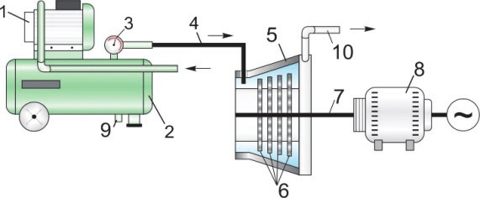
Sistem Şeması

Slide 4
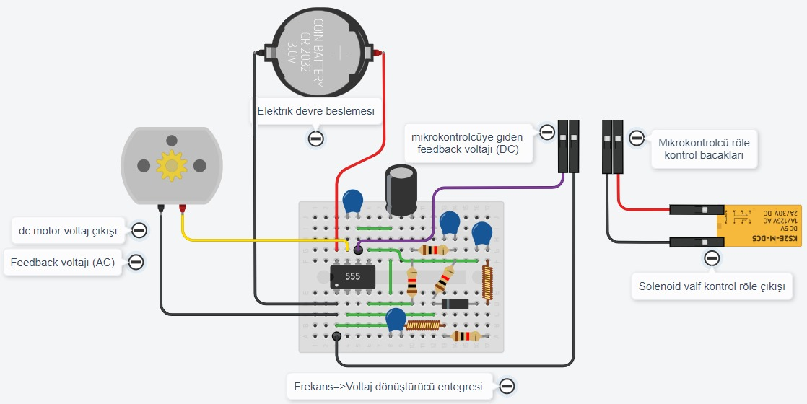
Devre Şeması

Slide 5
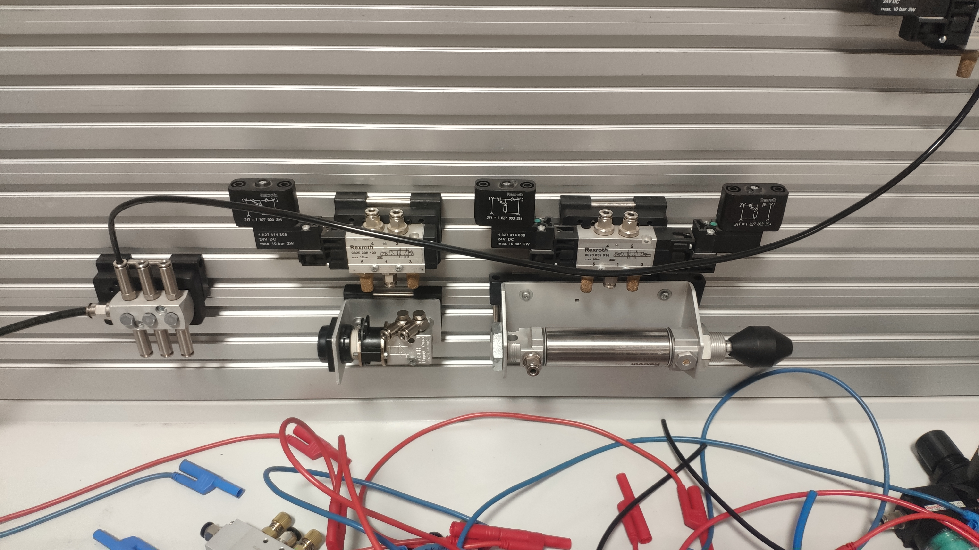
Kullanılan Fiziksel Sistem

Slide 6
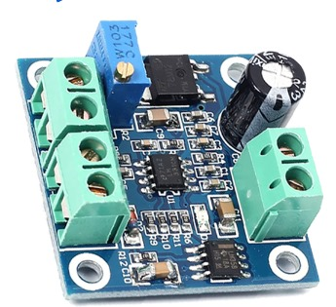
Voltaj-Frekans Devresi

Slide 7
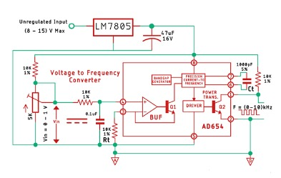
Voltaj-Frekans Devre Şeması

Slide 8
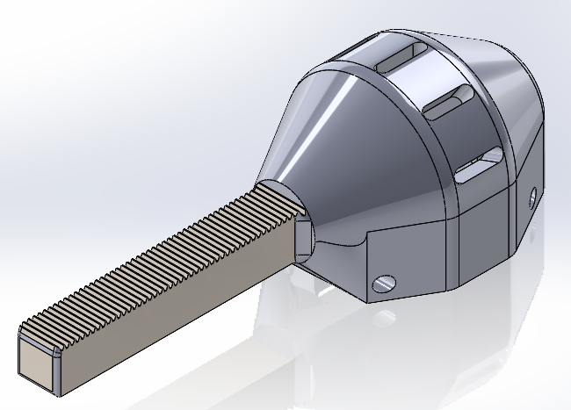
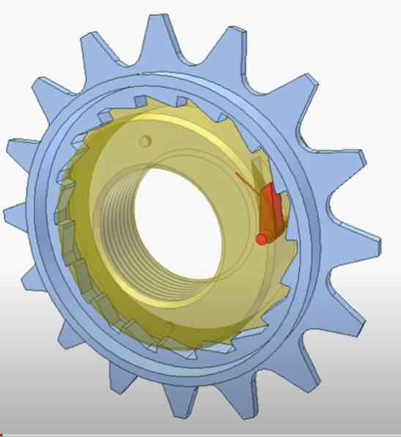
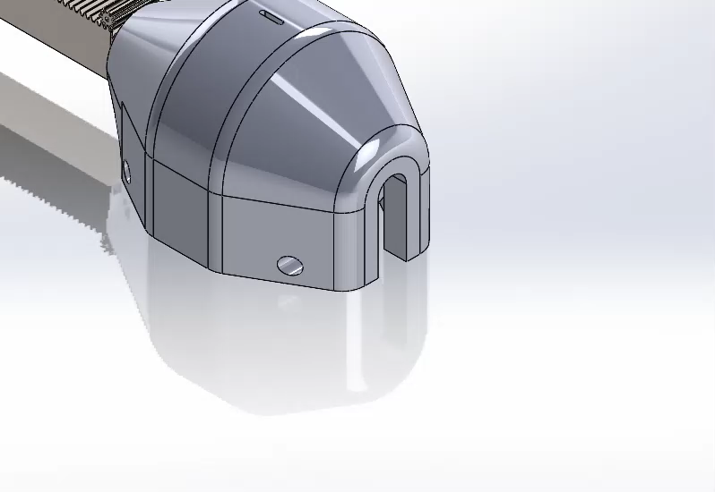
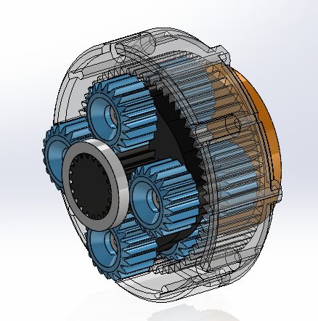
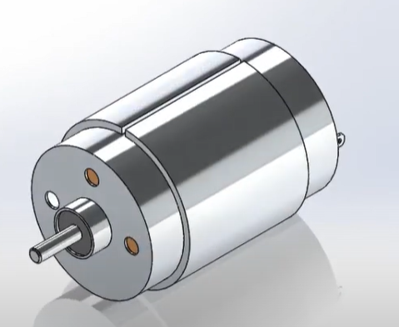
Mekanik Parça Çizimleri
Video

Slide 9
Elektriksel Kontrollü Hidrolik Kol Mekanizmaları
Bu projede, elektriksel kontrol sistemlerinin sağladığı esneklik, hassasiyet ve otomasyon imkanlarını kullanarak hidrolik kol mekanizmalarının performansını artırmayı amaçlıyoruz. Geleneksel hidrolik ve pnömatik sistemlere kıyasla, elektriksel kontrolün avantajları şunlardır:
Hızlı Reaksiyon Süreleri: Elektriksel sinyaller sayesinde sistemler daha hızlı ve etkin tepki verir.
Uzaktan Kontrol İmkanı: Sistemlerin uzaktan kontrol edilebilmesi, operasyonel esnekliği artırır.
Kolay Sistem Entegrasyonu: Elektriksel kontrol sistemleri, mevcut sistemlerle kolayca entegre edilebilir.
Bu proje, hidrolik pnömatik kolların belirli hareketlerini elektriksel sinyallerle kontrol ederek operasyonel verimliliği artırmayı hedeflemektedir. Bu sayede makinelerin kullanımında doğruluk ve kontrollü işlem yapma yeteneği artar.
Sistemin amacı:
Elektriksel kontrollü hidrolik kol mekanizmalarının iş makinelerinin verimliliğini artırarak, gelecekteki endüstriyel ihtiyaçlara yönelik yenilikçi çözümler sunmak ve yeni bir standart belirlemektir.

Slide 10
Bu projenin tercih edilme sebebi, elektriksel kontrolün sağladığı avantajların iş makinelerinin operasyonel verimliliğini ve kontrol edilebilirliğini önemli ölçüde artırma potansiyeline sahip olmasıdır. Bu kontrol mekanizması, sistemin özelliklerini istenildiğinde değiştirme ve ayarlama imkanı sunar, bu da makinelerin daha verimli ve etkili bir şekilde çalışmasını sağlar.
Ek olarak elektrik devreleri işin içerisine girdiği için elektrik devreleri ile istenildiği gibi kazanç ayarlama, hassas mantıksal operatörler ve sayısal devreler, limitlendirme, iot cihazlarıyla uyumlu çalışma, ve uzaktan kontrol gibi sisteme birçok ek özellik katma potansiyeline sahiptir.

Slide 11
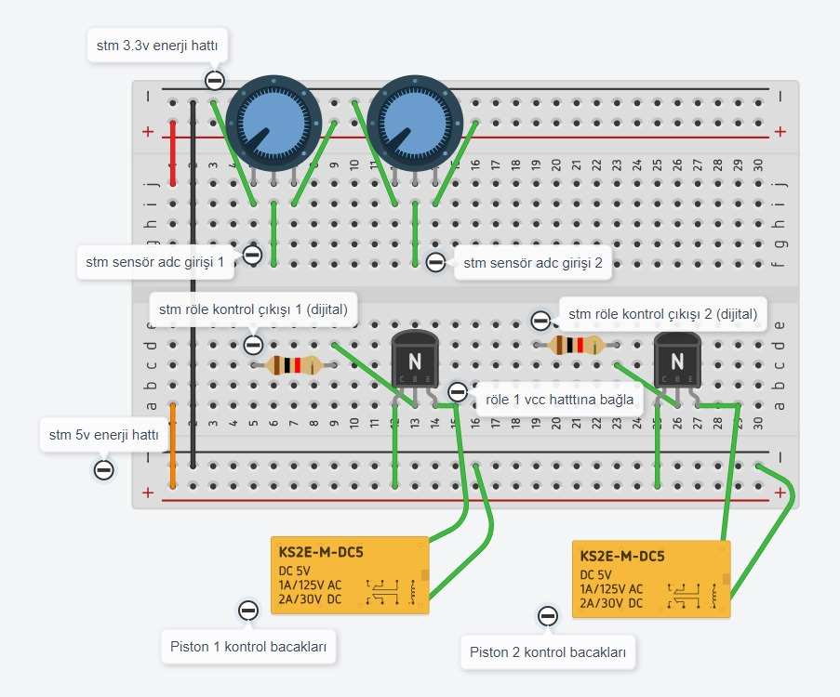
Devre Şeması

Slide 12
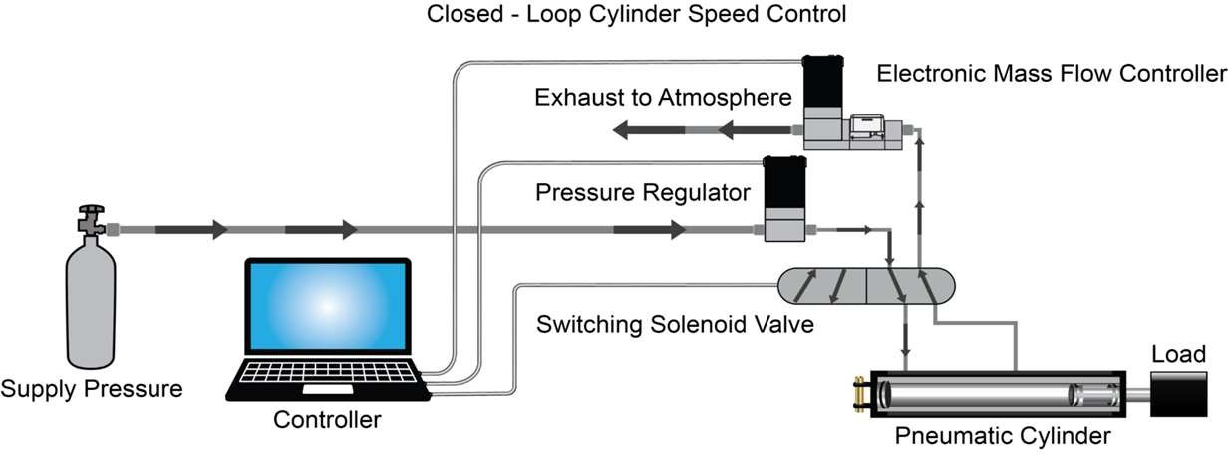
Sistem Şeması

Slide 13
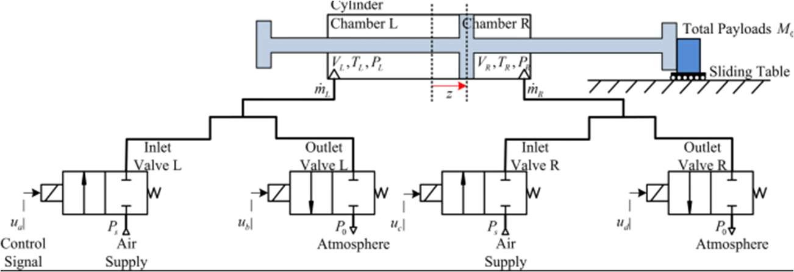
Sistemin Bağlantı Şeması

Slide 14
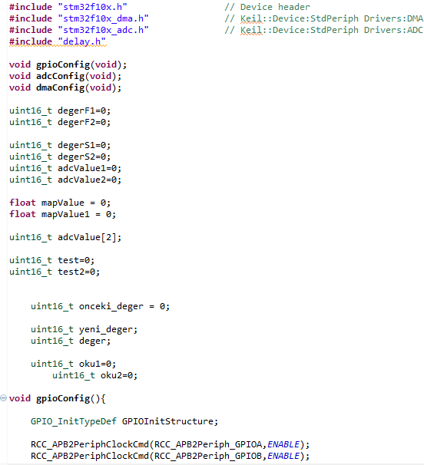
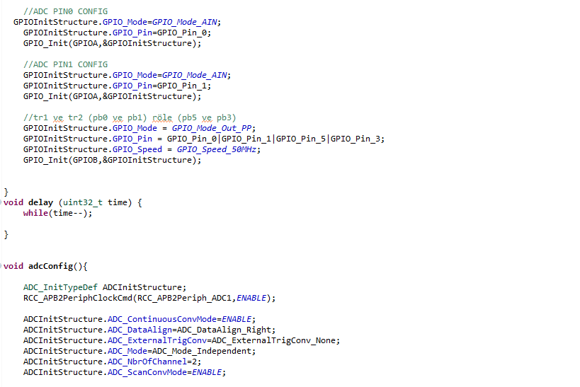
STM32F103C8 Programlama, Kodlar

Slide 15
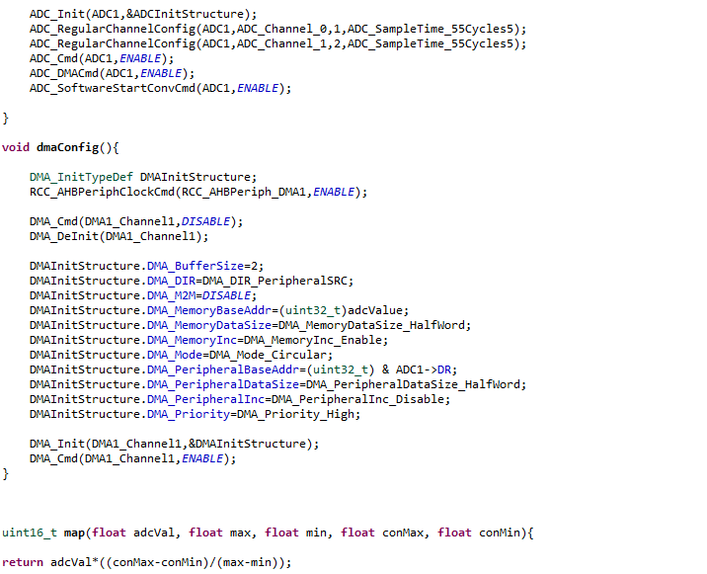
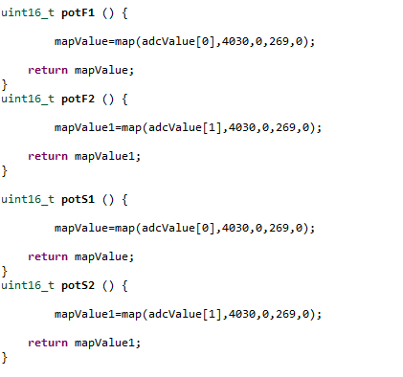

Slide 16
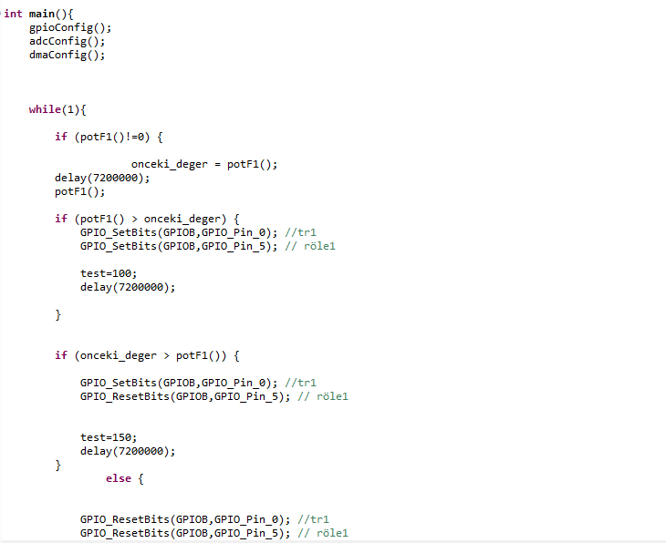

Slide 17
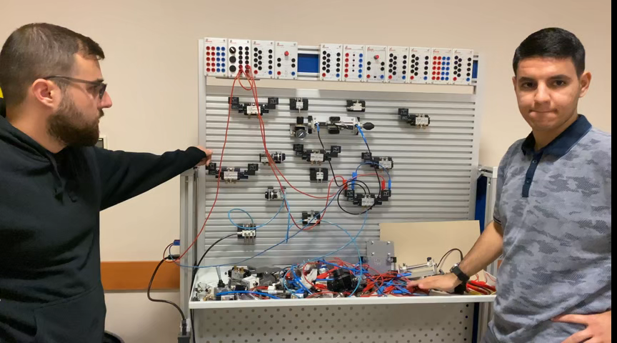
Fiziksel Bağlantı Videosu

Slide 18
Teşekkürler
Mustafa USTA 200313004
Enes Taha BAYRAKTAR 200313020

